Slide 1
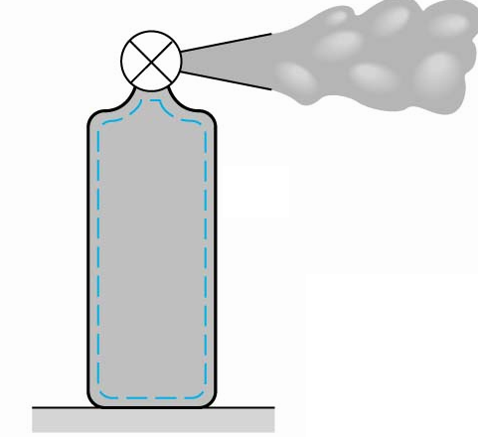
A313277
试证明刚性绝热容器的放气过程中容器内理想气体的状态参数服从：
证
取容器为CV列能量方程
考虑到

Slide 2
又据
整理，积分得

Slide 3
思考：
放 气 过 程 是 否 可 逆 ？
如何留理解在容器内气体的状态参数满足可逆规律？
返回

